Slide 1
铁通定位视觉方案（3D）
推动机器视觉无所不在的存在
视觉小百科

Slide 2
目录
项目描述
项目验证
1
2
2
目录
目录
目录
3
配置清单
3
4
逻辑流程
4
评估结果&注意事项
5
6
售后服务

Slide 3
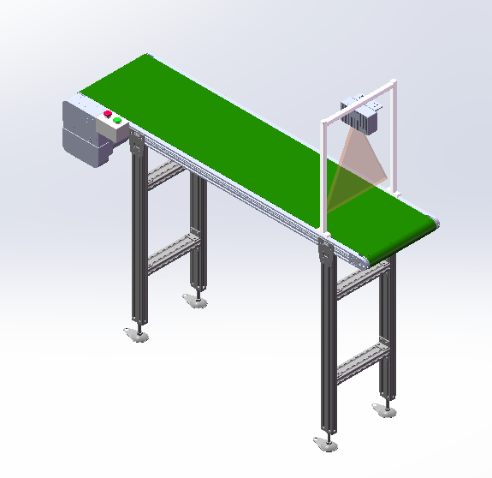
一、项目描述
●产品名称：铁通
●产品材质：铁
●产品颜色：枪灰
●产品表面状态：否
●产品尺寸(mm × mm × mm)：210*210*160
●定位精度要求(视觉)：0.8
●检测时产品运动速度(m/s)：0.2
●搜索范围(mm × mm × mm)：400.0 * 350.0 * 150.0
●工作节拍(pcs/min)：25
●相机安装方式：眼在手外
●工作距离(mm)：520
方案布局图

Slide 4

二、项目验证
参数名称 | 参数值
3D线扫相机型号 | SR5280
3D线扫相机类型 | 3D线扫相机
X方向视野宽度 | 234mm
Z轴重复精度 | 4μm
采集时间 | 0.18s
行频 | 2.5-67kHz
Z(工作距离) = 520mm, X视野大小 = 234mm, Z向视野大小 = 280mm
视野图

Slide 5

二、项目验证
检测流程

Slide 6
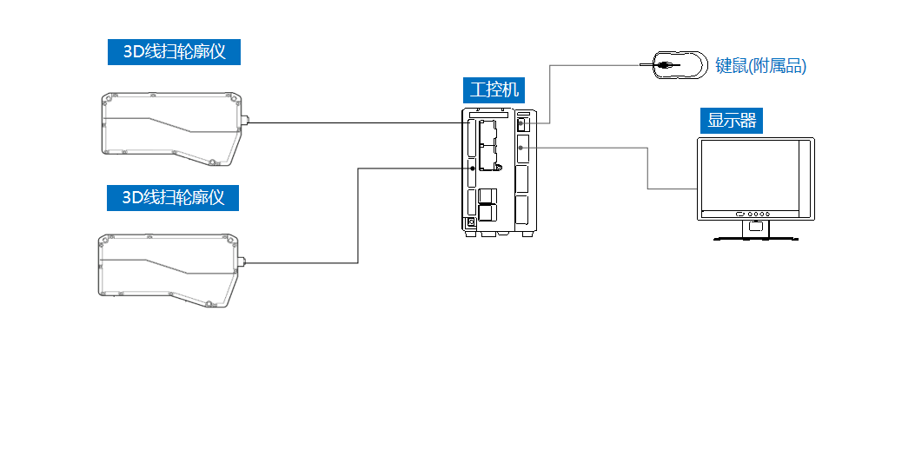
三、配置清单
系
统
构
成

Slide 7
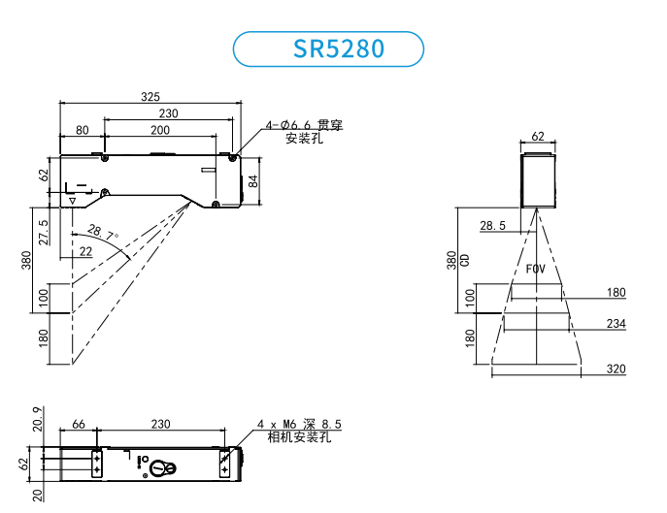
三、配置清单
相机尺寸图

Slide 8
三、配置清单
序号 | 名称 | 型号 | 单位 | 数量 | 厂家
1 | 3D线扫相机 | SR5280 | 台 | 2 | 深视/SSZN
2 | 工控机 | - | 台 | 1 | -
3 | 显示器 | - | 台 | 1 | -
4 | 软件 | MechMSR | 套 | 1 | 梅卡曼德/MechMind

Slide 9
四、逻辑流程
MechMSR(梅卡曼德/MechMind):
逻辑流程
├── 图像采集
│ ├── 3D线激光轮廓测量仪配置
│ │ ├── 设置相机模式为单台，连接真实轮廓测量仪
│ │ ├── 配置触发源为外部触发（与传送带光电传感器联动）
│ │ ├── 设置扫描行数为1000，Y轴分辨率为0.1mm（满足0.8mm定位精度）
│ │ ├── 启用数据采集状态，设置超时时间为500ms（适应0.2m/s运动速度）
│ │ └── 标定参数组选择并列布局标定结果（覆盖400×350×150mm搜索范围）
│ └── 虚拟模式调试（加载本地存储数据验证采集效果）
│
├── 预处理
│ ├── 表面点过滤（通过法向）
│ │ ├── 法向量角度范围：最小0°，最大85°（过滤非垂直表面噪声）
│ │ ├── 法向量投影角度范围：全向（360°）
│ │ └── 噪声去除等级设为中度
│ ├── 表面预处理
│ │ ├── 使用中值滤波（窗口3×3）消除随机噪点
│ │ └── 裁剪特征区域（根据210×210×160mm产品尺寸限定处理范围）
│ └── 对齐
│ ├── 使用深度图模板对齐
│ ├── 设置金字塔级别为3（适配产品尺寸）
│ └── 匹配分数阈值设为70（确保稳定匹配）
│
├── 定位与测量

Slide 10
四、逻辑流程
│ ├── 点云拟合平面
│ │ ├── 使用全局平面拟合（适配铁通底面检测）
│ │ ├── 平面法向量方向设为Z为正（匹配产品放置姿态）
│ │ └── 体素大小设为0.5mm（平衡精度与计算效率）
│ ├── 测量表面平面度
│ │ ├── 设置合格范围：最大偏差≤0.8mm（符合定位精度要求）
│ │ └── 启用表面数据可视化验证拟合效果
│ └── 测量轮廓线高度
│ ├── 选择产品顶部轮廓线特征
│ └── 设置高度公差范围：159.2mm~160.8mm（基于160mm设计尺寸）
│
├── 结果处理
│ ├── 质量判定配置
│ │ ├── 综合判定规则：平面度OK且高度OK时判定为合格（OK）
│ │ └── 自定义判定规则：允许单次NG时触发复检流程
│ └── 数据保存
│ ├── 保存表面数据至指定路径（用于后续分析）
│ └── 记录每次检测的平面度、高度原始值及判定结果
│
├── 通信处理
│ ├── Modbus TCP配置
│ │ ├── 设置IP地址与PLC通信端口
│ │ └── 配置输出寄存器：
│ │ ├── 地址40001输出质量判定结果（0=OK，1=NG）
│ │ └── 地址40002~40003输出平面度/高度测量值
│ └── 启动通信服务（确保与PLC实时交互）
│
└── 统计处理
├── 统计报表配置
│ ├── 按小时生成检测数据汇总（包含OK/NG数量、平均平面度等）
│ └── 导出CSV格式数据供MES系统调用
└── 生产界面配置
├── 关联产品信息（铁通-枪灰色铁材质）
├── 配置显示窗口：叠加测量平面与实际轮廓对比图
└── 设置磁盘空间监控（剩余空间<10GB时触发告警）

Slide 11
五、评估结果&注意事项
05 评估结果 & 注意事项
现场环境
相机安装
物料一致性
风险点：金属材质反光可能导致3D点云数据异常
解决方案：增加漫反射补光或调整激光入射角
风险点：520mm长焦距易受机械振动干扰
解决方案：采用双层减震支架+刚性导轨固定
风险点：铁通批次间表面氧化程度差异影响轮廓识别
解决方案：建立动态阈值补偿算法（±0.15mm自适应）

Slide 12

六、售后服务
该设备上线后使用初期，我们会派专人进行全程跟踪；
处理解决可能发生的设备异常；
对现场人员进行培训指导；
设备调试完成后：售后服务一年；
若客户提出设备升级需求，我们会及时为您提供升级新方案。

Slide 13



感谢关注
视频号
抖音
更多信息请访问：www.ytzrtx.com

